Slide 1

Presentación nueva coordinación CEA-40
JUNTA GENERAL CEA DEL 18 DE MARZO DEL 2021

Slide 2
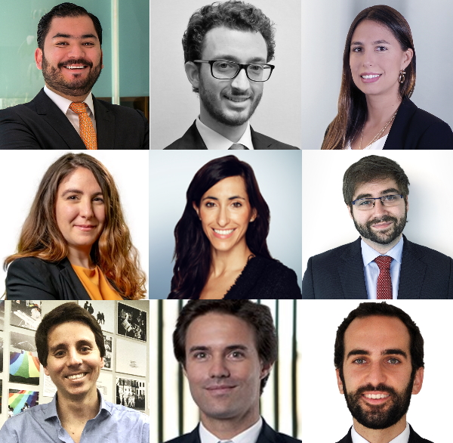

¿Quiénes somos?

Slide 3
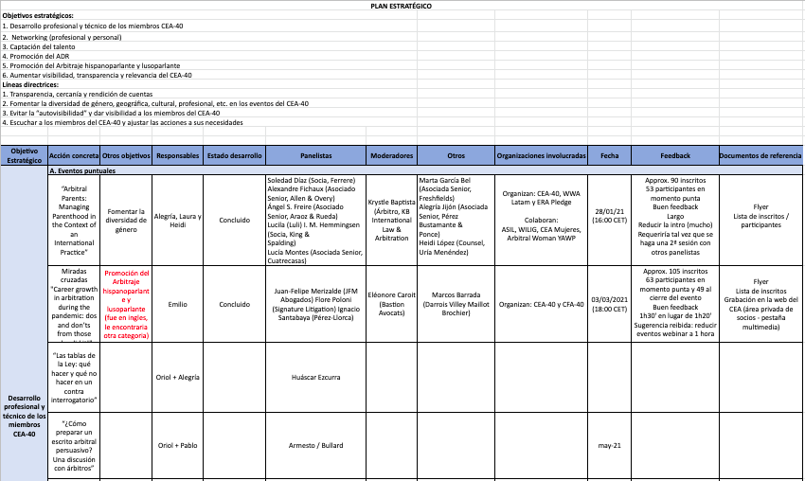
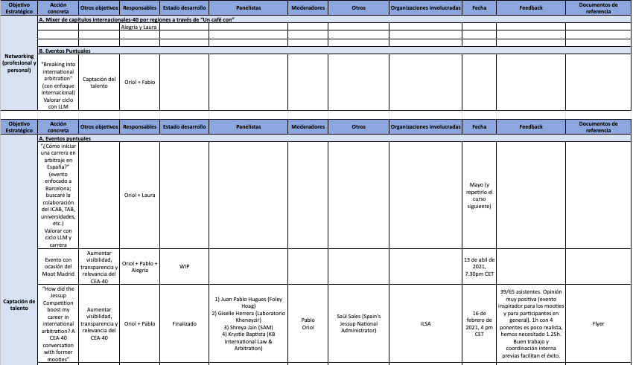

Nuestro Plan Estratégico 2021 - 2022

Slide 4
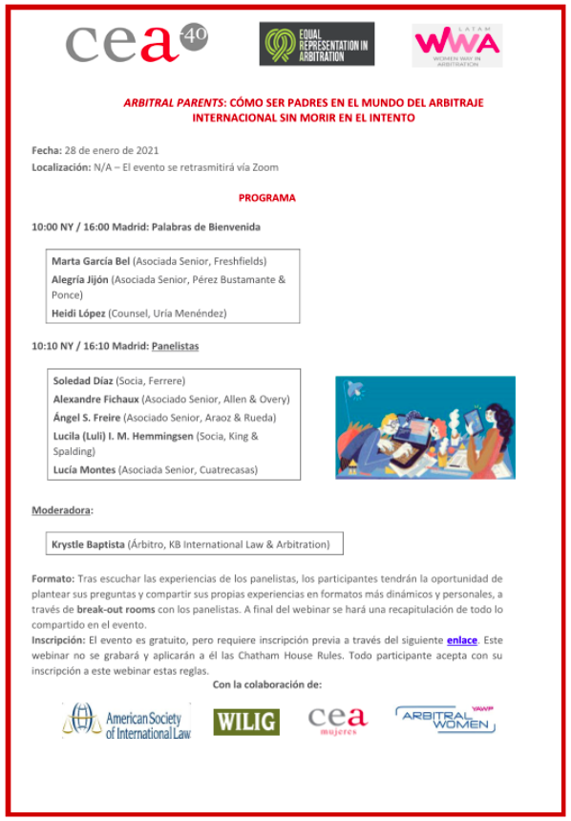

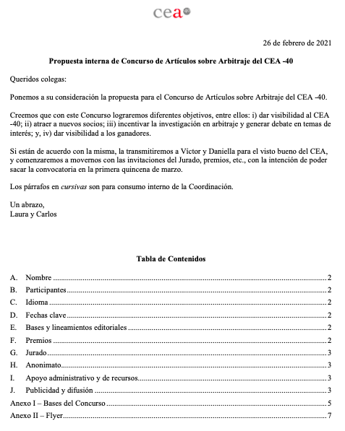
PRIMER OBJETIVO ESTRATÉGICO: DESARROLLO PROFESIONAL Y TÉCNICO DE LOS MIEMBROS DEL CEA-40
Siendo un grupo -40, nuestro primer objetivo estratégico es el desarrollo profesional y técnico de nuestros más de 500 miembros. Es decir, buscamos que los -40 tengan oportunidades de impartir formación y, obviamente, de recibirla también, en materias sustantivas o de habilidades.

Slide 5
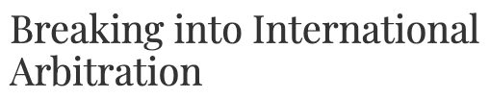

SEGUNDO OBJETIVO ESTRATÉGICO: NETWORKING
Nuestro segundo objetivo estratégico es el networking profesional y personal. Haciendo de la necesidad virtud, queremos aprovechar las oportunidades que presenta la pandemia para conectar a personas que, de otro modo, tal vez no podrían conocerse.
Nº | INICIATIVA
1 | Webinar “Breaking into International Arbitration”
2 | Cafés Digitales entre distintos Capítulos Internacionales del CEA-40
3 | Encuentros con organizaciones lusófonas

Slide 6
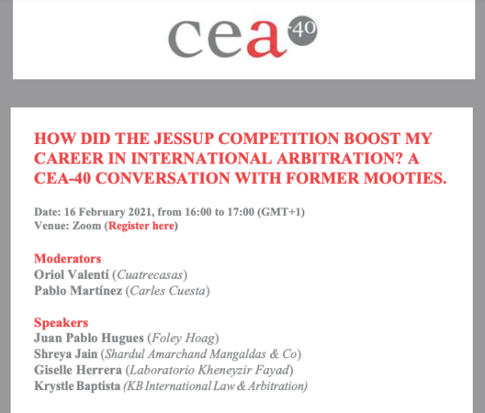
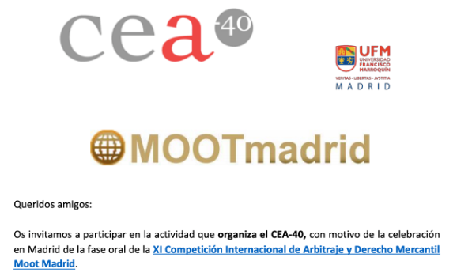
TERCER OBJETIVO ESTRATÉGICO: CAPTACIÓN DE TALENTO
El propósito de este objetivo estratégico es asegurarnos que el CEA-40 se sigue nutriendo de jóvenes abogados que quieren formar parte del club porque lo ven como el sitio natural al que pertenecer si tienen interés en el arbitraje.
Nº | CICLO SECTORIAL
1 | Webinar “How did the Jessup Competition Boost my Career in International Arbitration?”
2 | Evento propio en el Moot Madrid

Slide 7





CUARTO OBJETIVO ESTRATÉGICO: PROMOCIÓN DEL ADR
El propósito de este objetivo estratégico es promover la utilización de los mecanismos alternativos de resolución de conflictos como la negociación, la conciliación y –sobre todo– la mediación, puesto que, a diferencia de otros sistemas jurídicos, la utilización de estos mecanismos en el civil law es más limitado.
Nº | WIP CICLO SECTORIAL
1 | ADR e industria farmacéutica
2 | ADR y Oil & Gas
3 | ADR y Construcción
Nº | WIP EVENTOS
1 | Próximo evento: “El Arte del ADR: Cualidades Psicológicas Imprescindibles”
2 | Webinars/Eventos durante el ICC Mediation Week y el ICC Mediation Competition

Slide 8
QUINTO OBJETIVO ESTRATÉGICO: PROMOCIÓN DEL ARBITRAJE HISPANOPARLANTE Y LUSOPARLANTE
Concurso de Artículos sobre Arbitraje dirigido a personas menores de 40 años y que busca, adicionalmente:
01
Dar visibilidad al CEA-40
02
Atraer a nuevos socios
03
Incentivar la investigación en arbitraje y generar debate en temas de interés
04
Dar visibilidad a los ganadores

Slide 9

QUINTO OBJETIVO ESTRATÉGICO: PROMOCIÓN DEL ARBITRAJE HISPANOPARLANTE Y LUSOPARLANTE
ARBI-TED-TALKS:
01
Charlas en formato TED brindadas por especialistas
02
De aproximadamente 10’ de duración
Se busca que las ponencias sean divertidas, engaging, inspiracionales, experienciales, y llenas de historias y anécdotas
03
04
Se difundirán y además serán colgados en la página web del CEA para que sean de acceso libre a todos los socios.

Slide 10


SEXTO OBJETIVO ESTRATÉGICO: AUMENTAR LA VISIBILIDAD, TRANSPARENCIA Y RELEVANCIA DEL CEA-40
El propósito de este objetivo estratégico es aumentar la visibilidad, transparencia del CEA a través de un uso más activo de las redes sociales, iniciativas de business development y más networking.
.
Nº | REDES SOCIALES / NETWORKING / PÁGINA WEB
1 | Contar con un LinkedIn (CEA-40) más activo
2 | Contar con una web más funcional (con acceso sencillo a los datos de los socios).
3 | Contacto con arbitration centers y arbitration societies en Estados Unidos
Nº | BUSINESS DEVELOPMENT
1 | Explorar la viabilidad de proponer la figura de “socio estudiante”
2 | Ofrecer a los equipos de los moots una membresía en el CEA de 1 o 2 años

Slide 11
01
LA TRANSPARENCIA, LA CERCANÍA Y LA RENDICIÓN DE CUENTAS
02
FOMENTAR LA DIVERSIDAD DE GÉNERO, GEOGRÁFICA, CULTURAL Y PROFESIONAL EN LOS EVENTOS DEL CEA-40
LÍNEAS
DIRECTRICES
03
DAR VISIBILIDAD A LOS MIEMBROS DEL CEA-40
04
ADOPTAR UN ENFOQUE FLEXIBLE Y ESCUCHAR A LOS MIEMBROS DEL CEA-40

Slide 12
¡GRACIAS!

